Slide 1



Slide 2
FUN TIME 2

Slide 3
Table of Contents
1
2
3
4
Warm-up and review
Find and circle.
Quiz time
Look and write.
5
Fun corner and wrap-up

Slide 4
1
Warm-up and review

Slide 5
2
Find and circle.

Slide 6
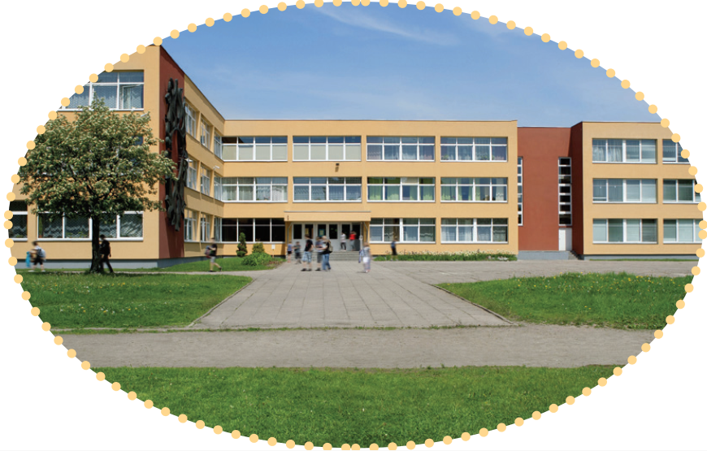
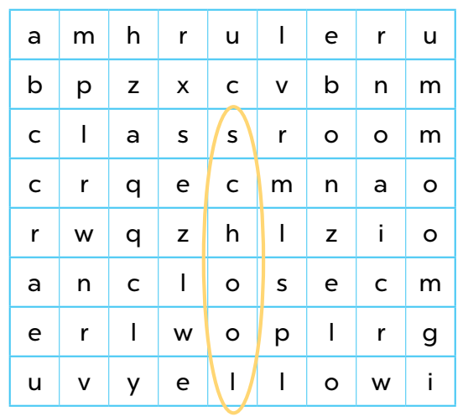


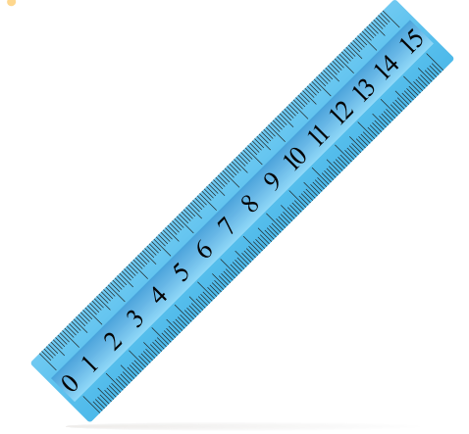


Slide 7
3
Quiz time

Slide 8
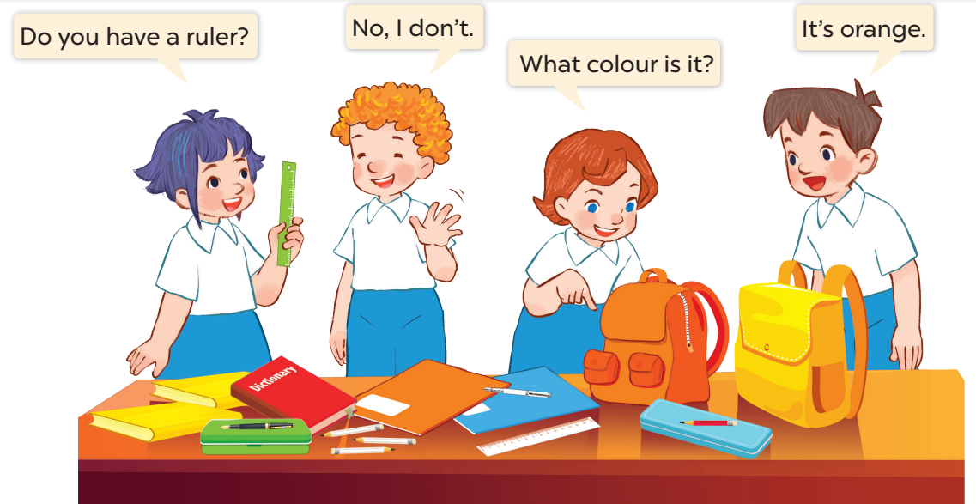

Slide 9

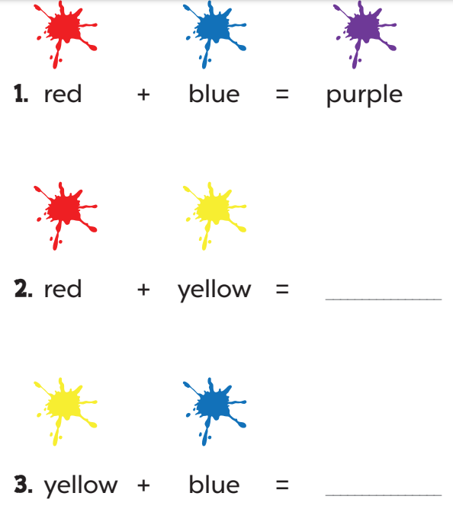
orange
green

Slide 10
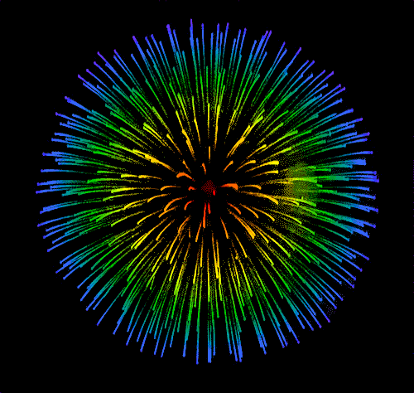
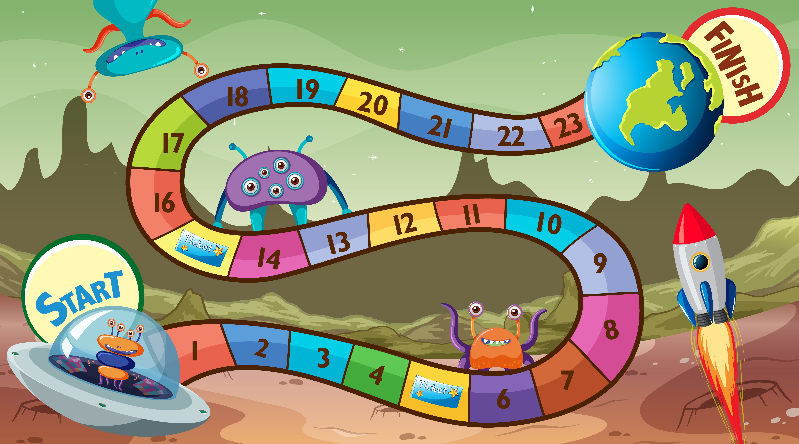

+10
5
4
6
SPIN
3
1
2
Back to start
tekhnologic
Notes:
Note: token màu xanh hơi khó ấn trigger, Thầy cô di chuột đến hình bàn tay hiện ra thì ấn vào là được.

